Slide 1

Синтаксические нормы: нормы согласования и управления
Задание 8

Slide 2

Нарушение видовременной соотнесенности глагольных форм.
Обратите особое внимание на глаголы-сказуемые: неправильное употребление времени глагола ведет к путанице в последовательности действий.
правильно | ошибка
Я работаю невнимательно, с остановками, а в результате делаю много нелепых ошибок. | Я работаю невнимательно, с остановками, а в результате сделал много нелепых ошибок.

Slide 3

Нарушения построения предложения с несогласованным приложением
Несогласованное приложение стоит в именительном падеже независимо от того, в каком падеже определяемое слово
правильно | ошибка
Мы встретились, отъехав от города СочИ несколько километров. В повести А.С. Пушкина «ДубровскИЙ» изображены картины крепостного прошлого России. В 1992 г. Государственный национальный парк «БеловежскАЯ пущА» включен в Список Всемирного наследия человечества. | Мы встретились, отъехав от города Сочей несколько километров. В повести А.С. Пушкина «Дубровском» изображены картины крепостного прошлого России В 1992 г. Государственный национальный парк «Беловежской пущи» включен в Список Всемирного наследия человечества.

Slide 4

Нарушение в построении предложения с причастным оборотом
Причастие с определяемым словом должно быть согласовано в роде, числе и падеже.
Определяемое слово не должно входить в причастный оборот.
правильно | ошибочно
Открывая выставку, художник поблагодарил руководство города, оказавшЕЕ помощь в организации этого мероприятия. Найденную в библиотеке редкую книгу Наташа начала читать сразу по возвращении домой и не выходила из комнаты, пока не дочитала её. | Открывая выставку, художник поблагодарил руководство города, оказавшему помощь в организации этого мероприятия. Найденную редкую книгу в библиотеке Наташа начала читать сразу по возращении домой и не выходила из комнаты, пока не дочитала её.

Slide 5

Неправильное построение предложения с деепричастным оборотом
Деепричастие обозначает дополнительное действие, которое совершает подлежащее.
1. Деепричастный оборот не употребляется, если действие, выраженное сказуемым, и действие, выраженное деепричастием, относятся к разным лицам.
2. Деепричастный оборот не употребляется в безличном предложении, если в нём сказуемое выражено не инфинитивом.
правильно | ошибочно
Когда я подъезжал к городу, начался сильный ветер. | Подъезжая к городу, начался сильный ветер. (ветер не может подъезжать к городу)
правильно | ошибочно
Когда я приехал в Москву, мне стало грустно. | Приехав в Москву, мне стало грустно.

Slide 6

Нарушение связи между подлежащим и сказуемым
1. Род сложносокращённых слов определяется по ключевому слову: ООН – Организация Объединённых Наций (организация – главное слово в ж. р.)
2. Сказуемое согласуется с первым (главным) словом сложного существительного.
правильно | ошибка
ООН объявилА о решении вопроса по грузино-осетинскому конфликту. | ООН объявил о решении вопроса по грузино-осетинскому конфликту.
правильно | ошибка
Кресло-качалка отремонтировано | Кресло-качалка отремонтирована.

Slide 7
3. В главной и придаточной частях сложного предложения подлежащее и сказуемое должны быть согласованы в числе: все (те) + сказуемое во мн.ч., кто (тот) + сказуемое в ед.ч.
правильно | ошибочно
Все, кто побывал в Крыму, увёзЛИ с собой после расставания с ним яркие впечатления о море, горах, южных травах и цветах. Администрация школы, прежде всего директор и завуч, особое внимание уделялА повышению профессионального мастерства педагогов. | Все, кто побывал в Крыму, увёз с собой после расставания с ним яркие впечатления о море, горах, южных травах и цветах. Администрация школы, прежде всего директор и завуч, особое внимание уделяли повышению профессионального мастерства педагогов.

Slide 8

Неправильное построение предложения с косвенной речью.
При переводе прямой речи в косвенную местоимения и глаголы в форме 1 лица следует заменить местоимениями и глаголами 3 лица.
правильно | ошибочно
Автор утверждает, что он это знает, а не просто предполагает. | Автор утверждает, что я это знаю, а не просто предполагаю (смешение прямой и косвенной речи)

Slide 9

Ошибки в построении предложения с однородными членами.
1. Каждый из однородных членов должен быть грамматически соотнесён с общим словом.
правильно | ошибочно
1. Раскольников придумал (кого? что? В.п.) свою теорию и восхищается (кем? чем? Т.п.) ею. | 1. Раскольников придумал и восхищается своей теорией. (глаголы сочетаются с существительными в разных падежах)

Slide 10
2. Если однородные члены - прилагательные или причастия, они должны быть оба в одной форме (полной или краткой).
правильно | ошибочно
Книги эти интересны (крат.форма) и хорошо иллюстрированы (крат.форма) или Книги эти интересные (полн. форма) и хорошо иллюстрированные (полн. форма). | Книги эти интересны (крат.форма) и хорошо иллюстрированные (полн. форма)

Slide 11
3. Если перед однородными членами предполагаются разные предлоги, то их нельзя опускать
правильно | ошибочно
Толпы людей были повсюду: на улицах, площадях, В скверах. | Толпы людей были повсюду: на улицах, площадях, скверах.
4. Все однородные члены должны стоять в том же падеже, что и обобщающее слово.
правильно | ошибочно
Жизнь крестьян изображена в произведениях русских классиков (Р.п.): Гоголя, Тургенева, Толстого (Р.п.). | Жизнь крестьян изображена в произведениях русских классиков (Р.п.): Гоголь, Тургенев, Толстой (И.п.).

Slide 12
5. Нарушен порядок слов при использовании двойных союзов
(Как…, так и…; не только…, но и…; если не…, то…; не столько…, сколько…; не то чтобы…, а….), повторяющихся союзов (то... то; не то... не то и др.). Части таких союзов должны стоять непосредственно рядом с однородными членами!
правильно | ошибочно
Можно утверждать, что настроение было главным не только для создателя стихотворения, но и для читателей. | Можно утверждать, что настроение было не только главным для создателя стихотворения, но и для читателей.

Slide 13
6.Части двойного союза постоянны, их нельзя заменять другими словами: ЕСЛИ НЕ …, ТО; ХОТЯ И …, НО; КАК …, ТАК И; НЕ ТАК …, КАК; НЕ ТОЛЬКО …, НО И;
НЕ СТОЛЬКО …, СКОЛЬКО; НАСКОЛЬКО …, НАСТОЛЬКО; НЕ ТО ЧТО …, НО; НЕ ТО ЧТОБЫ …, А;
СКОРЕЕ…, ЧЕМ.
правильно | ошибочно
В Северной Африке мы наблюдали много особенностей как в природе, так и в людских нравах. | В Северной Африке мы наблюдали много особенностей как в природе, а также и в людских нравах. (нет союза не только…, а также)

Slide 14

Неправильное употребление падежной формы существительного и местоимения с предлогом и без.
1. Предлоги СОГЛАСНО, ВОПРЕКИ, БЛАГОДАРЯ, СООБРАЗНО, НАПЕРЕРЕЗ, ПОДОБНО употребляются только с Д. п. (кому? чему?)
правильно | ошибочно
Благодаря газетЕ мы узнали о возобновлении теплоходного маршрута к «Северным островам». | Благодаря газеты мы узнали о возобновлении теплоходного маршрута к «Северным островам».
Предлог БЛАГОДАРЯ лексически связан с глаголом БЛАГОДАРИТЬ и употребляется только тогда, когда речь идёт о причинах, вызвавших положительный результат.
Благодаря крушению поезда пострадали люди.
Правильный вариант: Из-за крушения поезда пострадали люди

Slide 15
Предлог ПО в значении «после чего-либо, в результате чего-либо» употребляется с П. п. (по ком? чём?)
в меру, в силу, в течение, в продолжение, в заключение, по причине, по завершении, наподобие, посредством+ Р.п. существительного.
Если требуются разные предлоги с разными существительными, они должны быть использованы. Пропуск предлогов в таких случаях недопустим.
По окончании срока
По истечении срока
По прибытии поезда
По приезде в город
Доказывать (что?) правоту
Избегать (чего?) опасности
Отчитаться (в чём?) в расходах
Поражаться (чему?) терпению
Привести пример (чего?) ошибки
Подвести итог (чему?) работе
Признаться (в чём?) в преступлении
Скучать, грустить (по ком?) по вас
Уделять внимание (чему?) мелочам
Указывать (на что?) на недостатки
Упрекать (в чём?) в жадности

Slide 16
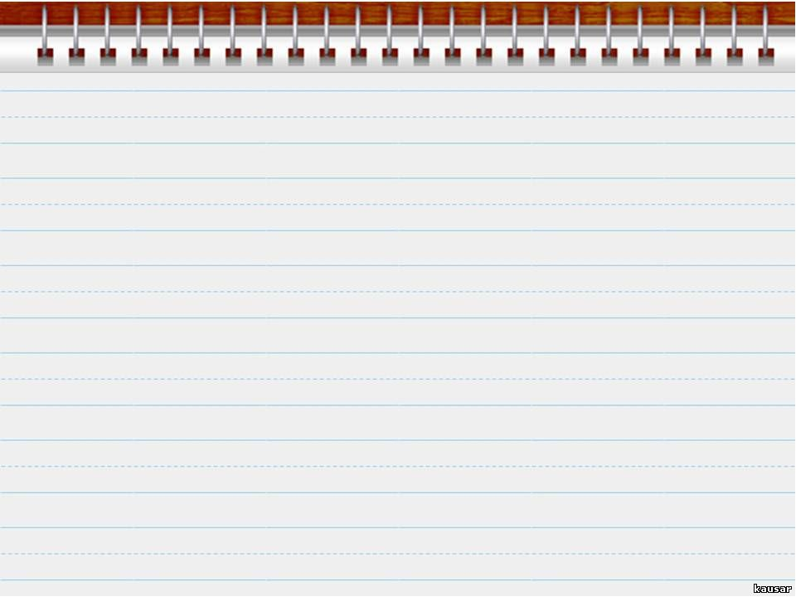
Ошибка в образовании форм числительного
1. У количественных числительных (отвечают на вопрос СКОЛЬКО?) изменяются обе части слова и каждое слово в сложном числительном, а в порядковом— только последнее слово.
правильно | ошибочно
Он заканчивал школу в двЕ тысячИ девятнадцатом году. | Он заканчивал школу в двух тысяч девятнадцатом году. (Две тысячи девятнадцатый — какой? Это порядковое числительное, изменяется только последнее слово).
С семьЮСТАМИ работниками завода был продлён трудовой договор. | С семистами работниками завода был продлён трудовой договор. (Неверная форма творительного падежа числительного «семьсот»).

Slide 17
2. Числительные ОБА, ОБЕ имеют род.
правильно | ошибочно
По обЕИм сторонам дороги росли сосны. | По обоим сторонам дороги росли сосны. (Слово «сторона»- женского рода).
3. Неверное сочетание числительных ДВА, ТРИ, ЧЕТЫРЕ, а также составных, заканчивающихся на них, с существительными.
Данные числительные НЕ сочетаются с сущ. во множественном числе.
правильно | ошибочно
Для выполнения работы нам дали двадцать два дня. | Для выполнения работы нам дали двадцать двое суток.

Slide 18
4. Собирательные числительные (двое, трое, четверо и т.д.) НЕ употребляются с существительными женского рода, со словами, обозначающими взрослых животных (только детёнышей). Они также употребляются со словами,имеющими только множественное число.
правильно | ошибочно
Трое подростков, среди которых были ДВЕ девушки, о чём-то шумно спорили. | Трое подростков, среди которых были двое девушек, о чём-то шумно спорили. (ТРОЕ подростков – это верно, так ка сущ. мужского рода; а вот ДВОЕ девушек- нет.)
ДВА огромных волка перебежали дорогу. | Двое огромных волков перебежали дорогу. (ДВОЕ волков – неверно , так как сущ. обозначает взрослых животных).
К школе родители купили ДВЕ пары брюк и пару рубашек, из которых я вырос буквально за два месяца. | К школе родители купили двое пар брюк и пару рубашек, из которых я вырос буквально за два месяца. (Слово «пара»- женского рода, а с сущ. женского рода собирательное числительное не употребляется)

Slide 19
5. Ошибка в склонении числительных, оканчивающихся на -СТА,-СТО,-СОТ.
Запомните: двумстам, четырёмстам, нет двухсот, четырёхсот, любуюсь двумястами, четырьмястами. Восьмисот, восьмьюстами.
правильно | ошибочно
Команда вышла в финал турнира с семьюстами баллами. | Команда вышла в финал турнира с семистами баллами.

Slide 20
6. Ошибка при склонении числительных СОРОК, ДЕВЯНОСТО, СТО, ПОЛТОРА, ПОЛТОРАСТА.
Запомните, что в косвенных падежах (кроме винительного) они имеют всего одну форму: СОРОКА, ДЕВЯНОСТА, СТА, ПОЛУТОРА, ПОЛУТОРАСТА.
правильно | ошибочно
Он прочитал не более полУтораста страниц. | Он прочитал не более полтораста страниц.

Slide 21
Ошибка в построении сложного предложения
1. Лишний союз
правильно | ошибочно
Меня мучил вопрос, надо ли всё рассказать отцу. | Меня мучил вопрос, что надо ли всё рассказать отцу.
Я не подумал, насколько я был далек от истины. | Я не подумал, что насколько я был далек от истины.

Slide 22
2. Смешение сочинительных и подчинительных союзов.
правильно | ошибочно
Когда Мурке надоедало возиться с котятами, она уходила куда-нибудь поспать. | Когда Мурке надоедало возиться с котятами, и она уходила куда-нибудь поспать.

Slide 23
3. Лишняя частица БЫ.
правильно | ошибочно
Надо, чтобы он зашел ко мне | Надо, чтобы он зашел бы ко мне.
4. Союзное слово КОТОРЫЙ оторвано от определяемого слова
правильно | ошибочно
Теплый дождик, в котором нуждались растения, смочил землю | Теплый дождик смочил землю, в котором так нуждались растения.

